Slide 1


运算符重载（下）
中山大学计算机学院
主讲人：XXX
中山大学MOOC课程组
Notes:
公众号壹课

Slide 2

函数对象 operator()的重载
1.1 研究背景
当一个类重载了函数调用运算符operator ()后，该类的表现形式如同普通函数调用一般，因此这种重载了函数调用运算符的类的对象就被称为函数对象。如下例：
class cmp {
public:
bool operator () (const int& a, const int& b) {
return a<b;
}
};
int main() {
cmp f;
cout<<f(1,2)<<endl; //翻译成f.operator()(1,2)
cout<<f(2,1)<<endl; //翻译成f.operator()(2,1)
return 0;
}
输出结果：
1
0
一定要有返回值！！！！！
Notes:
公众号壹课

Slide 3
函数对象 operator()的重载
1.1 研究背景
函数调用运算符operator ()
1. 和下标运算符[]一样，必须以成员函数的形式重载
2. 声明语法如下：
class C{
……
returntype operator()(paramtypes);
……
}
3. 函数对象是可以以函数方式与()结合使用的任意对象 (c++ primer plus )
4. 广义的函数对象包括：函数名、指向函数的指针和重载了“operator()”操作符的类对象。
5. 狭义的函数对象，C++11后更多的是使用重载“operator()”这种方式来使用函数对象
Notes:
公众号壹课

Slide 4
函数对象 operator()的重载
1.1 研究背景
函数调用运算符operator ()
1. 和下标运算符[]一样，必须以成员函数的形式重载
2. 声明语法如下：
class C{
……
returntype operator()(paramtypes);
……
}
3. 函数对象是可以以函数方式与()结合使用的任意对象 (c++ primer plus )
4. 广义的函数对象包括：函数名、指向函数的指针和重载了“operator()”操作符的类对象。
5. 狭义的函数对象（C++11后更多的是使用重载“operator()”这种方式来使用函数对象）
Notes:
公众号壹课

Slide 5

函数对象 operator()的重载
函数对象和谓词：参见《C++ Primer》中文版第五版，chapter10.3.1
1. 谓词是一个可调用的表达式，其返回结果是一个能作为判断条件的值。（通俗的叫法是返回bool类型的仿函数称为谓词）
2 .标准库使用的算法包括两种谓词：一元谓词（unary predicate只接受一个参数）和二元谓词（binary predicate只接受两个参数）
3. 如sort函数可以指定第三个参数，是一个二元谓词，用以指定排序的规则
以下是一个二元谓词：
bool isShorter(const string &s1, const string &s2) { return s1.size()<s2.size(); }
vector<string> vecStr={"12432", "sadf", "hjjhh"};
sort(vecStr.begin(), vecStr.end(), isShort); //使用字符串长度进行排序
Notes:
公众号壹课

Slide 6
函数对象 operator()的重载
1.1 研究背景
谓词也可以用函数对象来实现：
class isShorter{
public:
bool operator()(const string &s1, const string &s2){
return s1.size()<s2.size(); }
}；
可以这样调用：
sort(vecStr.begin(), vecStr.end(), isShorter());
Notes:
公众号壹课

Slide 7

函数对象 operator()的重载
根据算法接受一元谓词还是二元谓词，我们传递给算法的谓词必须严格接受一个或两个参数。
但有时我们需要进行的操作需要更多参数，超出了算法对谓词的限制
可以利用函数对象实际上是个对象，可以拥有自己的成员变量这一点，从而执行带谓词的函数
class GreaterThan {
int baseline;
public:
GreaterThan(int x):baseline(x) {
}
bool operator () (const int& x) {
return x>baseline;
}
};
int main() {
GreaterThan G1(10), G2(20);//创建对象
cout<<G1(15)<<endl;//传入函数对象参数
cout<<G2(15)<<endl;
return 0;
}
输出结果：
1
0
Notes:
公众号壹课

Slide 8

函数对象 operator()的重载
函数对象相比普通的函数有一个非常重要的用途，即作为谓词函数（Predicate）。
谓词函数通常用来对传进来的参数进行判断，并返回布尔值。
标准库中有大量的函数都定义了多个重载版本，其中包含由用户提供谓词函数的，比如：find_if，remove_if，等等。(find_if需要的是一元谓词)
现在假设我们有一串数字，要从中找出第一个大于10的数字以及第一个大于20的数字：
class GreaterThan {
int baseline;
public:
GreaterThan(int x):baseline(x) {
}
bool operator () (const int& x) {
return x>baseline;
} };
bool GreaterThan10(const int& x) {
return x>10; }
bool GreaterThan20(const int& x) {
return x>20; }
int main() {
vector<int> a={5,10,15,20,25};
// find_if return a iterator
cout<<*find_if(a.begin(),a.end(),GreaterThan(10))<<endl; //函数对象
cout<<*find_if(a.begin(),a.end(),GreaterThan(20))<<endl; //函数对象
cout<<*find_if(a.begin(),a.end(),GreaterThan10)<<endl; //函数指针
cout<<*find_if(a.begin(),a.end(),GreaterThan20)<<endl; //函数指针
return 0; }
起始位置，结束位置，函数对象
使用函数对象使得代码更具有可读性！
Notes:
公众号壹课

Slide 9
友元
友元（friend）关系允许类的设计者选择出一组其他的类或函数，使得它们可以访问该类的私有和受保护成员。
在类的声明中，用friend声明的函数或类，即是该类的友元。
一个类的友元可以是：
游离函数（不属于任何类的函数）
另一个类
其他类的成员函数。
友元关系破坏了类的封装性，不可滥用。
两个类可以有相同的友元
友元不具有传递性
友元不具有双向性
友元不具有继承性（但可能有的编译器不遵守这个规则）

Slide 10
友元 –-- 游离函数
// 类VALUE中定义了一个友元函数set()，注意set()不是该类的成员函数
class VALUE
{
public:
//声明set()为VALUE的友元
friend void set(VALUE obj, int x);
private:
int value;
};
void set(VALUE obj, int x) // 实现友元函数set()
{
obj.value = x; // set()可以象VALUE成员函数一样访
// 问obj的私有和受保护成员
}

Slide 11
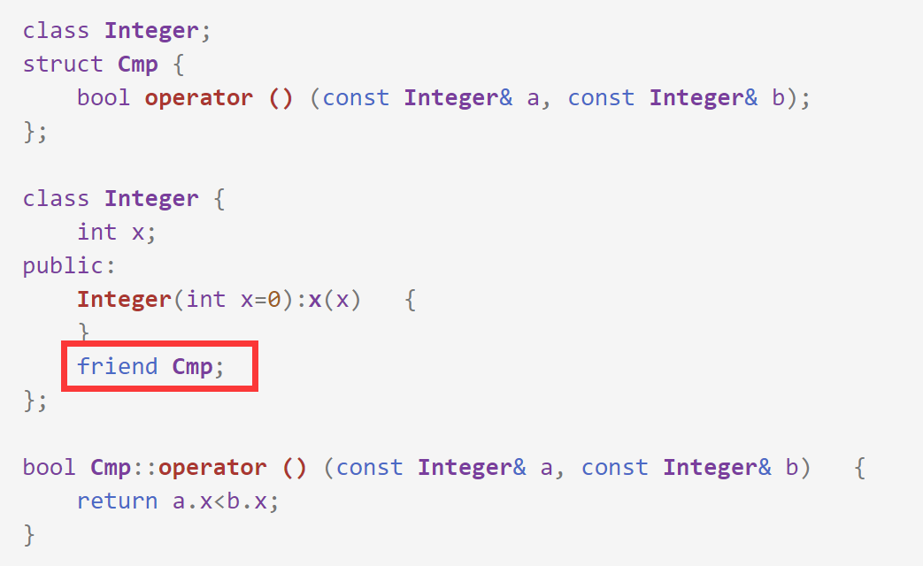
友元 –-- 另一个类作为友元
1.1 研究背景
但有些时候，其他类的成员函数可能会很多，一个一个的声明为友元函数会比较麻烦。
可以直接声明友元类：
一个类 A 可以将另一个类 B 声明为自己的友元，那么类 B 的所有成员函数就都可以访问类 A 对象的私有成员
friend class B; （在类 A 的内部）
Notes:
公众号壹课

Slide 12
友元 –-- 另一个类作为友元
class Y; // Y类的引用性声明
class X {
public:
// 把Y类声明为X类的友元，则Y类的所有成员函数都是X的友元
friend Y;
private:
int k ;
void m_Xfunc( );
};
class Y {
public:
void m_Yfunc( X& obj );
};
void Y::m_Yfunc( X& obj )
{
obj.k = 100 ; // Y类的成员函数是X的友元，可以访问X的私有和受保护成员
}

Slide 13

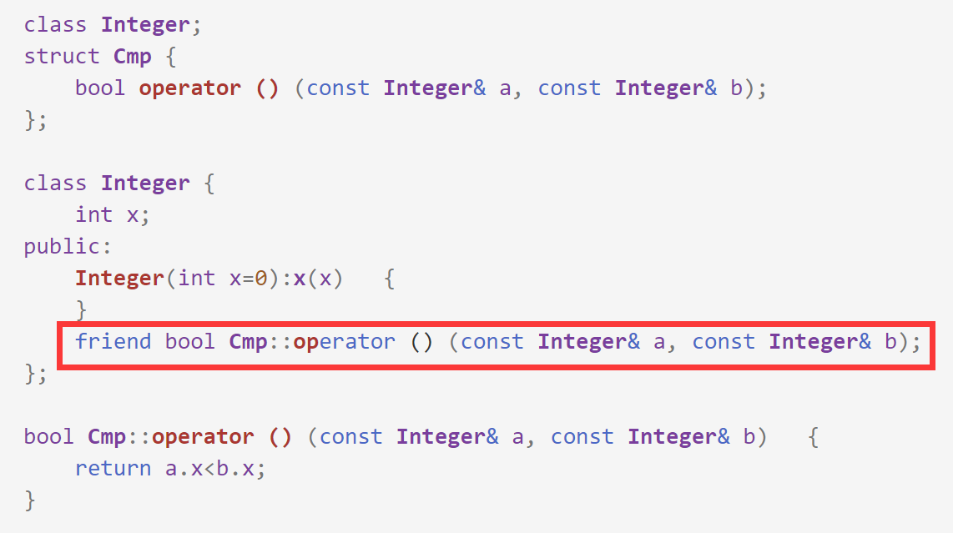
友元 –--其它类的成员函数作友元
类的成员函数也是函数的一种，所以其他类的成员函数也可以是友元函数！
Notes:
公众号壹课

Slide 14
友元 –--其它类的成员函数作友元
class Y {
public:
void Yfunc( );
};
class X {
public:
friend void Y::Yfunc( ); // 把Y类的Yfunc函数声明为X类的友元 private:
int k ;
void m_Xfunc( );
};
void Y::Yfunc( )
{
X obj;
obj.k = 100 ; // 该函数是X的友元，可以访问X的私有和受保护成员
}

Slide 15
友元 –--运算符重载
class INTEGER{
INTEGER (int i = 0) // 构造函数
{
value = i;//转换构造函数，把int转成类对象
}
// 拷贝构造函数
INTEGER(const INTEGER& other)
{ value = other.value; }
// 重载加法运算符
INTEGER operator +(INTEGER other)
{
INTEGER temp;
temp.value = value + other.value;
return temp;
}
};
int main(){
INTEGER x(10);
INTEGER y = x;
INTEGER z;
y = x + 2; // 合法调用
z = 30 + y; //要显式转换类型
/* 不合法，
因为备选函数只有一个，
是以成员函数重载的运算符
左操作数必须是本类对象*/
return 0; }

Slide 16

友元 –--运算符重载
class Complex {
public:
Complex(double r=0, double i=0) {real = r, imag = i;}
Complex operator+(Complex &c2) {//使用时左操作数必选是Complex类对象
return Complex(real + c2.real, imag + c2.imag); }
void display() { cout << "(" << real << "," << imag << "i)" << endl;}
private:
double real， imag;
};
int main() {
Complex c1(3,4), c2(5,-10), c3;
c3 = c1+c2; cout << "c1 = "; c1.display();
cout << "c2 = "; c2.display(); cout << "c1 + c2 = "; c3.display();
c3 = Complex(4,0) + c2;
// c3 = 4 + c2; //编译出错，不会隐式地将4转换成Complex对象
c3 = Complex(4) + c2; //通过显式转换可以调用以成员函数重载的operator +
cout << "c3 = "; c3.display();
return 0; }

Slide 17
友元 –--运算符重载
用以解决类成员函数运算符重载存在的问题：第一操作数（二元运算的左操作数）必须是本类对象。
形参设置规则：
一元运算符必须显式声明一个形参。
二元运算符必须显式声明二个形参。
下列运算符不能作为友元重载：
= ( ) [ ] ->
友元函数不是该类的成员，因此在友元函数中不能使用this指针。

Slide 18
友元 –--运算符重载
class Integer {
int x;
public:
// explicit Integer(int x= 0);
// 加了explicit,不可以进行参数的隐式类型转换，
//必须显式的转换
Integer(int x= 0);
//不加explicit, 则隐式和显式的类型转换都合法
friend Integer operator +(Integer, Integer );
void print() { cout<<x<<endl; }
};
Integer::Integer(int i) { x = i; }
Integer operator +(Integer left, Integer right){
Integer temp;
temp.x = left.x + right.x;
return temp;
}
int main() {
Integer x(10)， y=x, z;
y = x + 2;
// 如果构造函数没有加explicit,是合法调用
z = 30 + y;
// 如果构造函数没有加explicit,也是合法的调用
y = x + Integer(2);
// 如果构造函数加explicit,必须显式的进行类型的转换，
//才是合法调用
z = Integer(30) + y;
// 如果构造函数加explicit,必须显式的进行类型的转换，
//才是合法调用
x.print(); y.print(); z.print();
return 0; }
输出：
10
12
42
思考：可以同时定义一个成员函数重载的运算符 + 和一个友元重载的运算符 +吗？如果可以同时定义必须满足什么条件？
Notes:
注意：
在VC6中，本例不能将#include <iostream.h>改为：
#include <iostream>
using namespace std;
为什么？？？
可能是VC6本身的问题

Slide 19

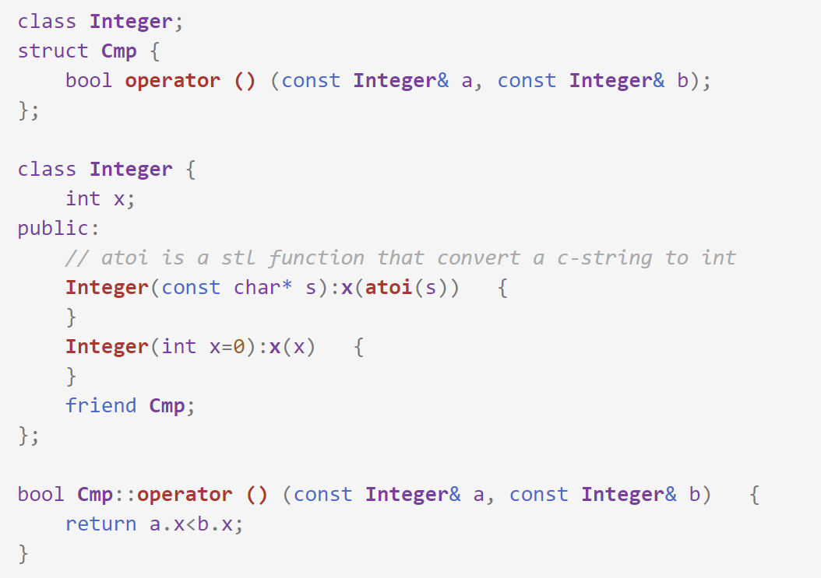
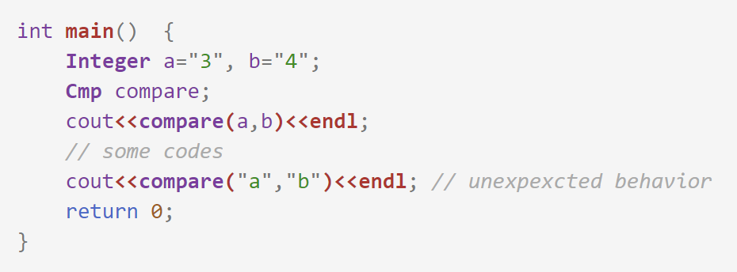
问题引入
在学习了这节内容后，有同学可能会写出类似于下面的代码：
Integer 可以利用字符串进行构造，并且也有一个名字为compare的函数对象
但是之后又写了其他代码，写着写着他已经忘记了compare的定义...
而这时候他需要比较两个字符串的大小；哎，有个函数对象compare，他直接就调用了这个compare：
Notes:
公众号壹课

Slide 20
问题引入
1.1 研究背景
当然这个同学的问题是出自他不够细心，写出了这样的代码。
但在这个例子中，所有 Integer 作为参数的函数字符串也是能够传进去的，再细心的同学也会有百密一疏的时候，能有什么解决方法吗？
Notes:
公众号壹课

Slide 21

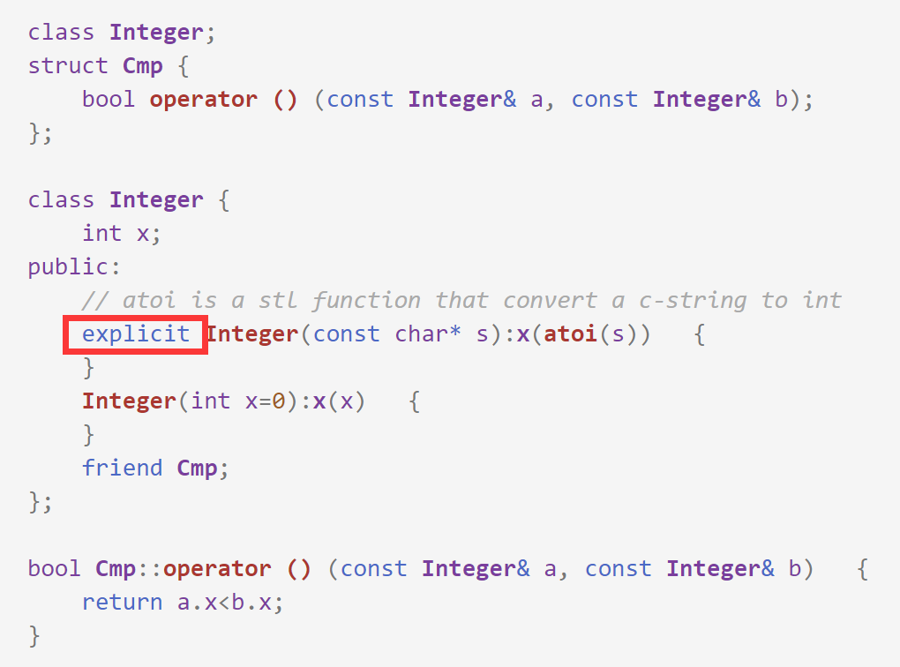
explicit
C++ 关键字 explicit，用于关闭这种自动类型转化的特性。
即被 explicit 关键字修饰的类构造函数，不能进行自动地隐式类型转换，只能显式地进行类型转换。
Notes:
公众号壹课

Slide 22
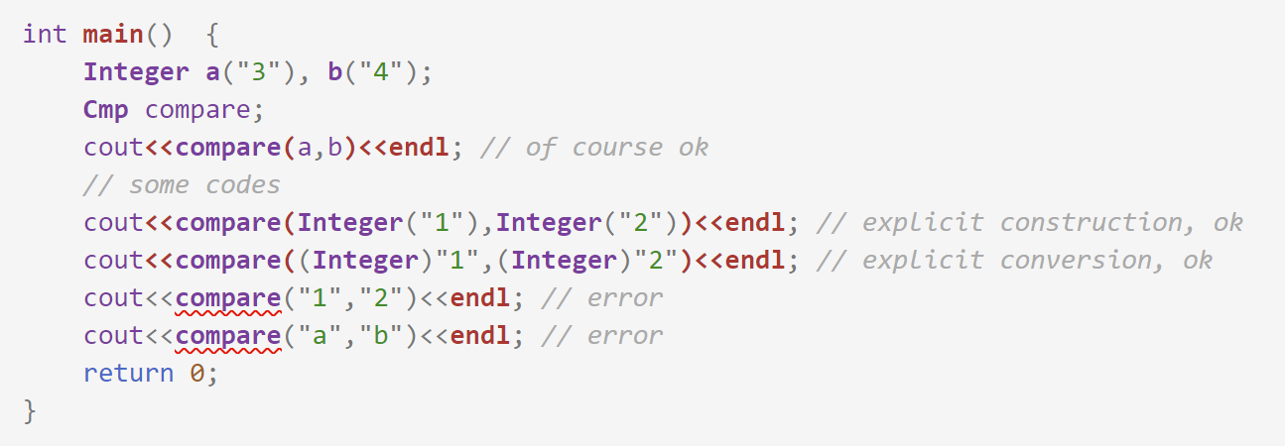
explicit
Notes:
公众号壹课

Slide 23
谢谢
中山大学计算机学院
主讲人：XXX
中山大学MOOC课程组
Notes:
公众号壹课

